Slide 1
1ЭО-24 МДК 04.02 3-й семестр
Неисправности
электрических аппаратов
и способы их устранения
Испытания и наладка
электрических аппаратов
Notes:
Материал Электробазы: 1ЭО-24, МДК 04.02, 3-й семестр. Лекция «Неисправности электрических аппаратов и способы их устранения. Испытания и наладка электрических аппаратов». Числовой расчёт исключён по согласованию.
Презентация включает все 10 фотографий из последней согласованной подборки. Источники указаны в заметках к соответствующим слайдам.

Slide 2
Что позволяет увидеть внешний осмотр
Контакты
Изоляция и корпус
Нагар, кратеры, неровности и потерю материала на рабочей поверхности.
Потемнение, оплавление, обугливание и трещины.
Зажимы и проводники
Катушка
Повреждение жил, следы перегрева и продукты коррозии.
Повреждение каркаса и изоляции обмотки. Не каждый дефект виден снаружи.
Осмотр выявляет признаки. Измерения и испытания помогают установить причину.
02
Notes:
Материал Электробазы: 1ЭО-24, МДК 04.02, 3-й семестр. Лекция «Неисправности электрических аппаратов и способы их устранения. Испытания и наладка электрических аппаратов». Числовой расчёт исключён по согласованию.

Slide 3
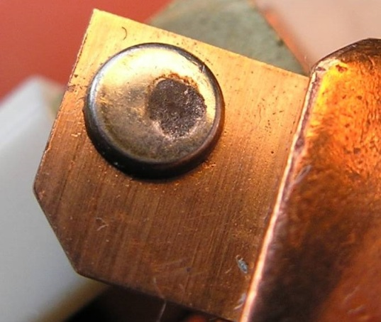
Подгорание контактной поверхности
Что видно
На контактной накладке виден тёмный участок с неровной поверхностью.
Что проверяют
Состояние обеих контактных поверхностей, нажатие и допустимый износ по документации.
Почему уменьшение площади надёжного соприкосновения усиливает нагрев?
03
Notes:
Материал Электробазы: 1ЭО-24, МДК 04.02, 3-й семестр. Лекция «Неисправности электрических аппаратов и способы их устранения. Испытания и наладка электрических аппаратов». Числовой расчёт исключён по согласованию.
Фото 01: https://electrik.info/main/master/1671-iskrenie-kontaktov-rele-i-puskateley.html
Показать внешний признак, затем обсудить возможные причины. Причина конкретного отказа требует проверки.
На контактной накладке виден тёмный участок с неровной поверхностью.
Состояние обеих контактных поверхностей, нажатие и допустимый износ по документации.

Slide 4
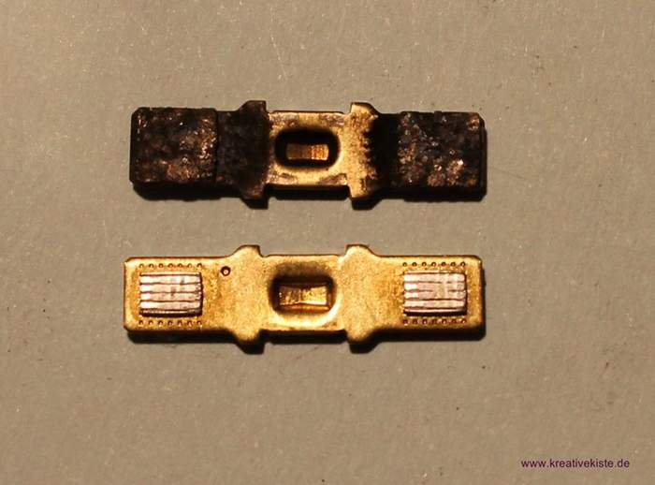
Износ контактов в сравнении
Что видно
Верхняя деталь потемнела. На нижней лучше различимы рабочие поверхности.
Что проверяют
Износ накладок, состояние пружин и соответствие аппарата характеру нагрузки.
По каким внешним признакам эти детали отличаются?
04
Notes:
Материал Электробазы: 1ЭО-24, МДК 04.02, 3-й семестр. Лекция «Неисправности электрических аппаратов и способы их устранения. Испытания и наладка электрических аппаратов». Числовой расчёт исключён по согласованию.
Фото 10: https://www.kreativekiste.de/component/content/article?id=92%3Aschuetze-aufbau-und-funktion-einfach-erklaert
Показать внешний признак, затем обсудить возможные причины. Причина конкретного отказа требует проверки.
Верхняя деталь потемнела. На нижней лучше различимы рабочие поверхности.
Износ накладок, состояние пружин и соответствие аппарата характеру нагрузки.

Slide 5
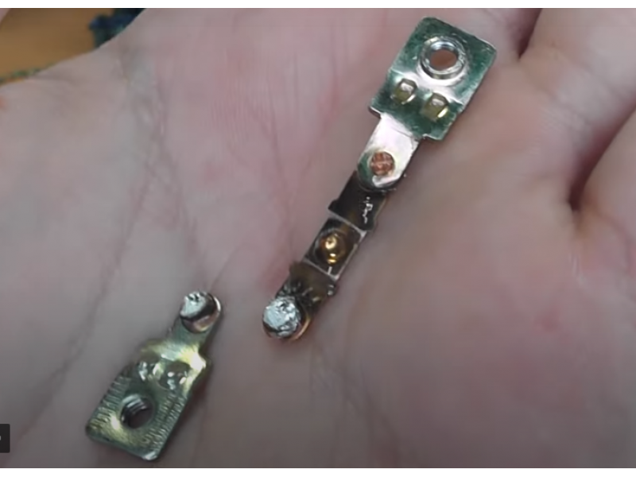
Повреждение контактных деталей
Что видно
На разобранных деталях видны потемнение и неровности контактных участков.
Что проверяют
Целостность деталей, состояние креплений и возможность замены контактного узла.
Разборка аппарата сама по себе ещё не определяет причину отказа.
05
Notes:
Материал Электробазы: 1ЭО-24, МДК 04.02, 3-й семестр. Лекция «Неисправности электрических аппаратов и способы их устранения. Испытания и наладка электрических аппаратов». Числовой расчёт исключён по согласованию.
Фото 02: https://om-ek.ru/index.php?oct_blog_article_id=79&route=octemplates%2Fblog_article
Показать внешний признак, затем обсудить возможные причины. Причина конкретного отказа требует проверки.
На разобранных деталях видны потемнение и неровности контактных участков.
Целостность деталей, состояние креплений и возможность замены контактного узла.

Slide 6
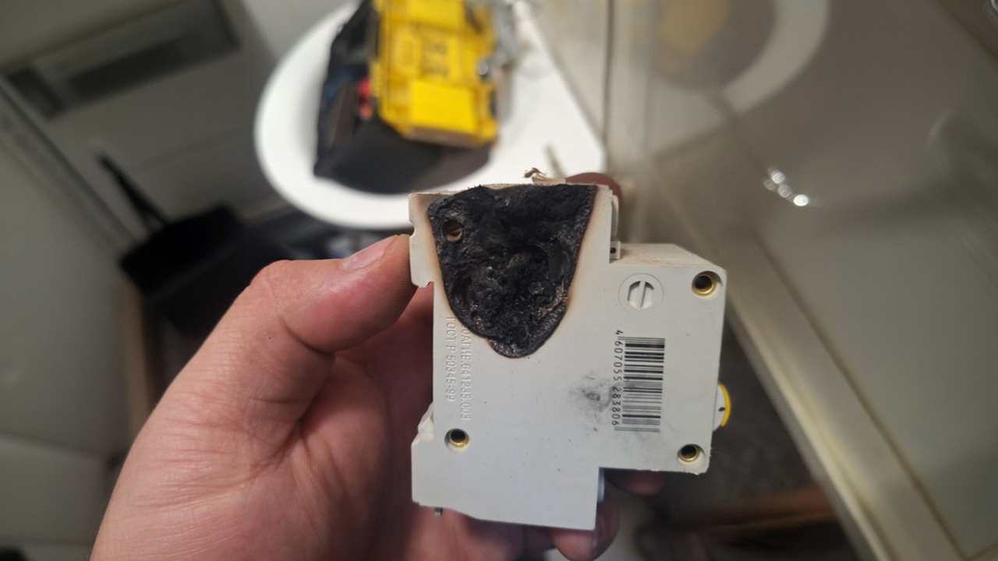
Обугливание корпуса выключателя
Что видно
Корпус возле зажима сильно разрушен. Повреждение выходит за пределы поверхности контакта.
Что проверяют
Состояние проводника и соединения, нагрузку и пригодность аппарата к дальнейшей работе.
Повреждённый неразборный выключатель заменяют.
06
Notes:
Материал Электробазы: 1ЭО-24, МДК 04.02, 3-й семестр. Лекция «Неисправности электрических аппаратов и способы их устранения. Испытания и наладка электрических аппаратов». Числовой расчёт исключён по согласованию.
Фото 03: https://prokazan.ru/interesnoe/view/sekonomili-na-avtomatah-poterali-kvartiru-kakie-osibki-v-novoj-provodke-case-vsego-privodat-k-pozaram
Показать внешний признак, затем обсудить возможные причины. Причина конкретного отказа требует проверки.
Корпус возле зажима сильно разрушен. Повреждение выходит за пределы поверхности контакта.
Состояние проводника и соединения, нагрузку и пригодность аппарата к дальнейшей работе.

Slide 7
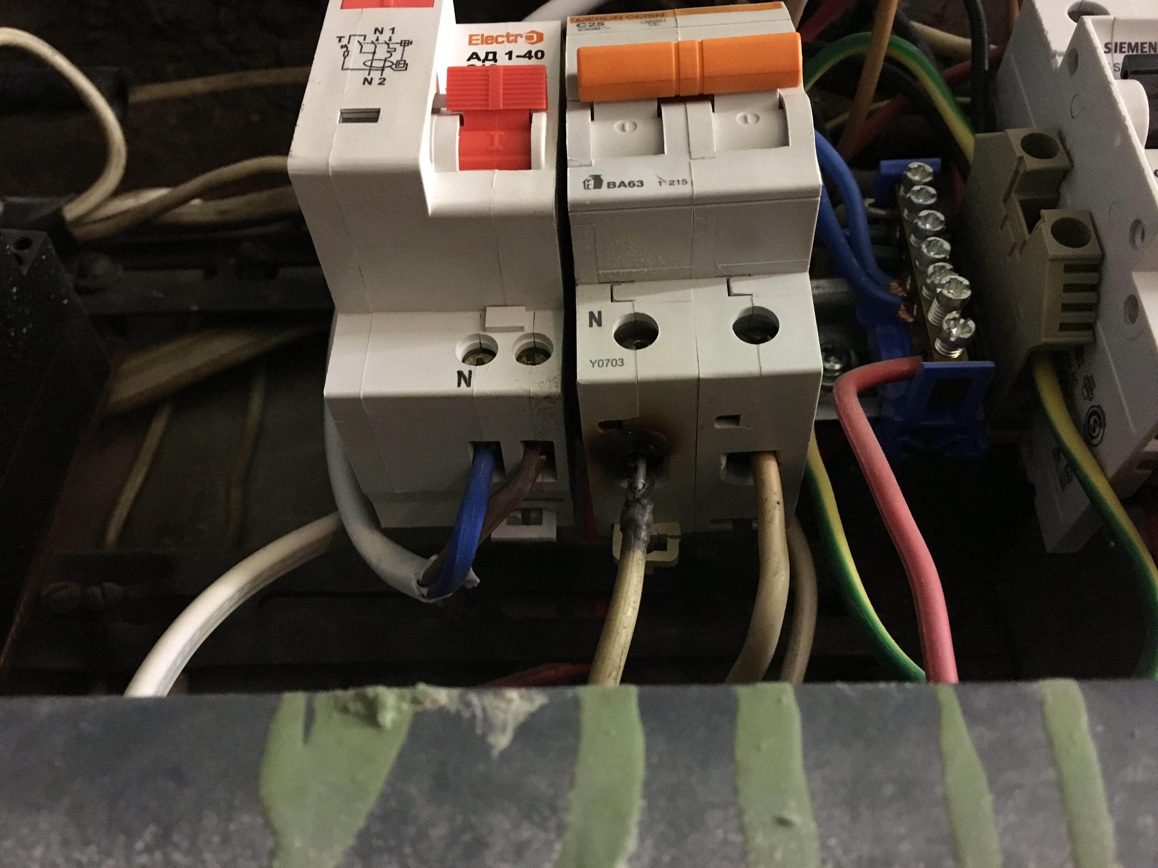
Перегрев соединения в щите
Что видно
Возле нижнего левого зажима правого аппарата видны почернение и повреждение изоляции.
Что проверяют
Качество оконцевания, состояние жилы и зажима, соответствие проводника нагрузке.
Проверка включает и аппарат, и подключённый проводник.
07
Notes:
Материал Электробазы: 1ЭО-24, МДК 04.02, 3-й семестр. Лекция «Неисправности электрических аппаратов и способы их устранения. Испытания и наладка электрических аппаратов». Числовой расчёт исключён по согласованию.
Фото 04: https://forum.autoua.net/showflat.php?Cat=0&Number=10739370&fpart=all&page=..&vc=1
Показать внешний признак, затем обсудить возможные причины. Причина конкретного отказа требует проверки.
Возле нижнего левого зажима правого аппарата видны почернение и повреждение изоляции.
Качество оконцевания, состояние жилы и зажима, соответствие проводника нагрузке.

Slide 8
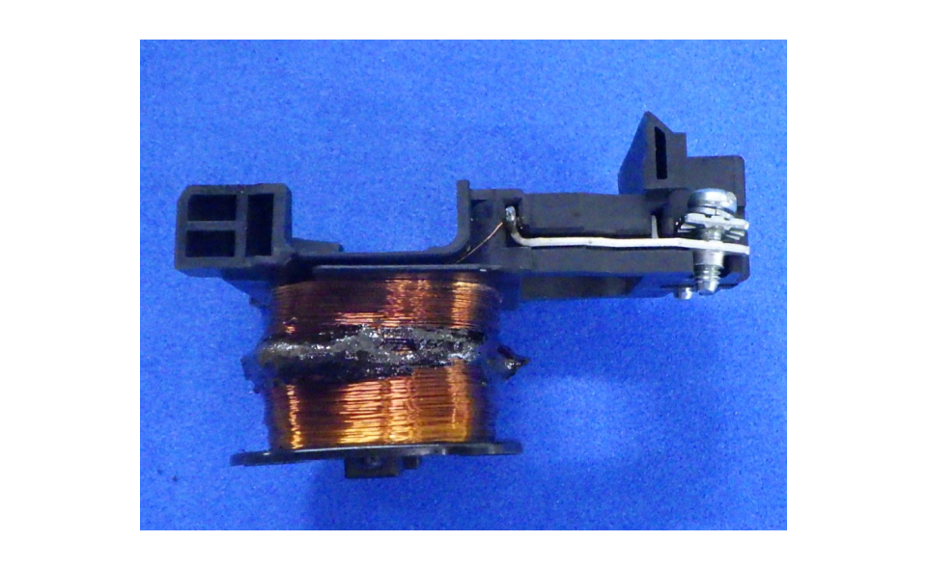
Повреждение изоляции катушки
Что видно
В средней части обмотки виден обугленный участок и разрушение изоляционного материала.
Что проверяют
Напряжение питания, режим работы, свободное перемещение и прилегание магнитной системы.
Замена катушки требует устранения причины её перегрева.
08
Notes:
Материал Электробазы: 1ЭО-24, МДК 04.02, 3-й семестр. Лекция «Неисправности электрических аппаратов и способы их устранения. Испытания и наладка электрических аппаратов». Числовой расчёт исключён по согласованию.
Фото 05: https://www.fujielectric.co.jp/fcs/the_switch/vol16/
Показать внешний признак, затем обсудить возможные причины. Причина конкретного отказа требует проверки.
В средней части обмотки виден обугленный участок и разрушение изоляционного материала.
Напряжение питания, режим работы, свободное перемещение и прилегание магнитной системы.

Slide 9
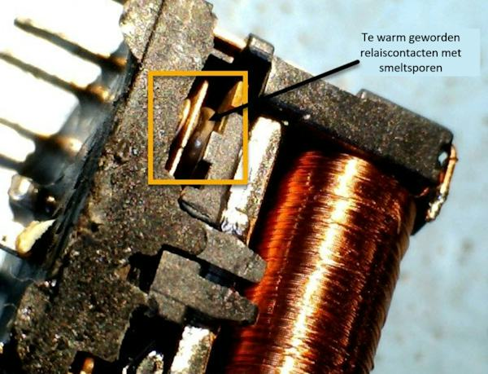
Тепловое повреждение контактов реле
Что видно
Рамка на исходной фотографии выделяет контактный узел со следами перегрева и оплавления.
Что проверяют
Переключение контактов, допустимую нагрузку и состояние управляемой цепи.
Подпись на фотографии: «Перегретые контакты реле со следами оплавления».
09
Notes:
Материал Электробазы: 1ЭО-24, МДК 04.02, 3-й семестр. Лекция «Неисправности электрических аппаратов и способы их устранения. Испытания и наладка электрических аппаратов». Числовой расчёт исключён по согласованию.
Фото 06: https://www.amt.nl/60939/diagnose-aan-een-epb-module
Показать внешний признак, затем обсудить возможные причины. Причина конкретного отказа требует проверки.
Рамка на исходной фотографии выделяет контактный узел со следами перегрева и оплавления.
Переключение контактов, допустимую нагрузку и состояние управляемой цепи.

Slide 10
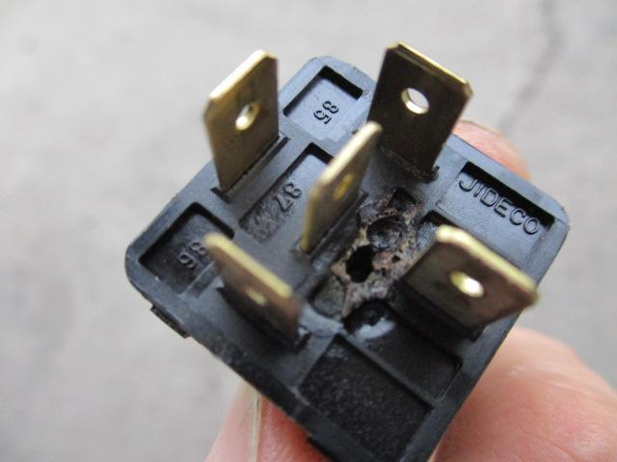
Разрушение основания реле
Что видно
Между выводами видна обугленная полость. Изоляционное основание потеряло целостность.
Что проверяют
Также осматривают ответную колодку, зажимы и проводники. Повреждённое реле заменяют.
Пример автомобильного реле: внешний признак повреждения изоляции.
10
Notes:
Материал Электробазы: 1ЭО-24, МДК 04.02, 3-й семестр. Лекция «Неисправности электрических аппаратов и способы их устранения. Испытания и наладка электрических аппаратов». Числовой расчёт исключён по согласованию.
Фото 07: https://www.goo-net.com/pit/shop/0127634/blog/192352
Показать внешний признак, затем обсудить возможные причины. Причина конкретного отказа требует проверки.
Между выводами видна обугленная полость. Изоляционное основание потеряло целостность.
Также осматривают ответную колодку, зажимы и проводники. Повреждённое реле заменяют.

Slide 11
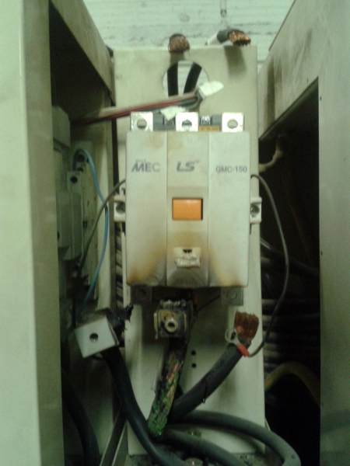
Повреждение силового контактора
Что видно
Потемнение корпуса и повреждённые соединения заметны в нижней части аппарата.
Что проверяют
Контактор, наконечники и кабели, а также нагрузку и условия эксплуатации.
Объём восстановления определяют по всем повреждённым элементам.
11
Notes:
Материал Электробазы: 1ЭО-24, МДК 04.02, 3-й семестр. Лекция «Неисправности электрических аппаратов и способы их устранения. Испытания и наладка электрических аппаратов». Числовой расчёт исключён по согласованию.
Фото 08: https://fotos.habitissimo.es/foto/contactor-de-potencia-quemado_252104
Показать внешний признак, затем обсудить возможные причины. Причина конкретного отказа требует проверки.
Потемнение корпуса и повреждённые соединения заметны в нижней части аппарата.
Контактор, наконечники и кабели, а также нагрузку и условия эксплуатации.

Slide 12
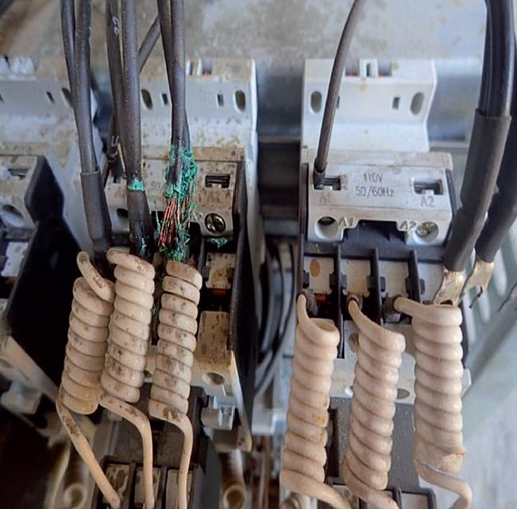
Коррозия проводников и загрязнение
Что видно
Слева видны зелёные отложения на оголённых жилах. Поверхности аппаратов загрязнены.
Что проверяют
Состояние жил и изоляции, герметичность шкафа и наличие влаги или агрессивной среды.
Очистка поверхности не восстанавливает разрушенную жилу.
12
Notes:
Материал Электробазы: 1ЭО-24, МДК 04.02, 3-й семестр. Лекция «Неисправности электрических аппаратов и способы их устранения. Испытания и наладка электрических аппаратов». Числовой расчёт исключён по согласованию.
Фото 09: https://www.elektro.info.pl/artykul/jakosc-energii-elektrycznej/188083%2Czagrozenia-pozarowe-stwarzane-przez-uklady-kompensacji-mocy-biernej-czesc-1
Показать внешний признак, затем обсудить возможные причины. Причина конкретного отказа требует проверки.
Слева видны зелёные отложения на оголённых жилах. Поверхности аппаратов загрязнены.
Состояние жил и изоляции, герметичность шкафа и наличие влаги или агрессивной среды.

Slide 13
Неисправности выключателей и соединений
Признак | Возможная причина | Проверка и устранение
Выключатель отключается | Перегрузка, короткое замыкание или неисправность | Проверить нагрузку и цепь. Устранить причину. Неисправный выключатель заменить.
Не удерживается во включённом положении | Повреждение механизма или условие отключения | Проверить механизм и цепь по документации. При подтверждении отказа заменить аппарат.
Нагревается зажим | Ослабление соединения, повреждение жилы или перегрузка | Проверить проводник и зажим. Восстановить соединение или заменить повреждённые элементы.
Допустимые значения и способы ремонта определяют по документации изготовителя.
13
Notes:
Материал Электробазы: 1ЭО-24, МДК 04.02, 3-й семестр. Лекция «Неисправности электрических аппаратов и способы их устранения. Испытания и наладка электрических аппаратов». Числовой расчёт исключён по согласованию.

Slide 14
Неисправности контакторов
Признак | Возможная причина | Проверка и устранение
Не включается | Нет питания катушки, обрыв цепи или повреждение катушки | Проверить цепь управления и катушку. Восстановить цепь или заменить неисправный элемент.
Гудит, якорь вибрирует | Пониженное напряжение или неисправность магнитной системы | Проверить питание, загрязнение и механическое состояние. Устранить выявленную причину.
Не отключается | Сохранился сигнал, заедает механизм или сварились контакты | Проверить цепь управления и аппарат. Заменить повреждённый узел или аппарат.
Допустимые значения и способы ремонта определяют по документации изготовителя.
14
Notes:
Материал Электробазы: 1ЭО-24, МДК 04.02, 3-й семестр. Лекция «Неисправности электрических аппаратов и способы их устранения. Испытания и наладка электрических аппаратов». Числовой расчёт исключён по согласованию.

Slide 15
Неисправности реле и катушек
Признак | Возможная причина | Проверка и устранение
Реле срабатывает, но цепь не включается | Повреждены контакты или нарушена внешняя цепь | Проверить переключение контактов и целостность цепи. Устранить обрыв или заменить реле.
Катушка сильно нагревается | Неподходящее питание, режим работы или повреждение катушки | Сопоставить питание и режим с паспортом. Устранить причину, заменить повреждённую катушку.
Допустимые значения и способы ремонта определяют по документации изготовителя.
15
Notes:
Материал Электробазы: 1ЭО-24, МДК 04.02, 3-й семестр. Лекция «Неисправности электрических аппаратов и способы их устранения. Испытания и наладка электрических аппаратов». Числовой расчёт исключён по согласованию.

Slide 16
Последовательность поиска неисправности
1. Проявление отказа
Когда возникает отказ и какие команды его вызывают?
2. Схема и паспорт
Напряжение катушки, нагрузка, подключения и блокировки.
3. Осмотр и измерения
Сначала состояние аппарата и цепей при снятом напряжении.
4. Устранение и проверка
Восстановление цепи или замена с проверкой работы в схеме.
До осмотра отключают питание, исключают ошибочное включение и проверяют отсутствие напряжения.
16
Notes:
Материал Электробазы: 1ЭО-24, МДК 04.02, 3-й семестр. Лекция «Неисправности электрических аппаратов и способы их устранения. Испытания и наладка электрических аппаратов». Числовой расчёт исключён по согласованию.

Slide 17
Испытания и наладка после ремонта
Испытания
Наладка
Механическая работа и состояние контактов.
Изоляция и электрические параметры по методике изготовителя.
Защитные характеристики выключателя на испытательном оборудовании.
Проверка включения и отключения в составе схемы.
Проверка блокировок и последовательности работы.
Настройка предусмотренных уставок и оформление результатов.
Проверка механизма расцепления не подтверждает токовые характеристики защиты.
17
Notes:
Материал Электробазы: 1ЭО-24, МДК 04.02, 3-й семестр. Лекция «Неисправности электрических аппаратов и способы их устранения. Испытания и наладка электрических аппаратов». Числовой расчёт исключён по согласованию.

Slide 18
Вопросы для обсуждения
1. Какие повреждения можно определить при осмотре?
2. Почему замена аппарата без устранения причины может привести к повторному отказу?
3. Чем отличается повреждение катушки от неисправности цепи её питания?
4. Какие проверки необходимы после ремонта или замены?
18
Notes:
Материал Электробазы: 1ЭО-24, МДК 04.02, 3-й семестр. Лекция «Неисправности электрических аппаратов и способы их устранения. Испытания и наладка электрических аппаратов». Числовой расчёт исключён по согласованию.
Обсудить связь внешнего признака, проверяемой гипотезы и результата измерения. Источники фотографий приведены в заметках слайдов 3–12.

